Slide 1
Educare oggi: dalla Scuola alla Vita
5 marzo 2015
Siracusa

Slide 2
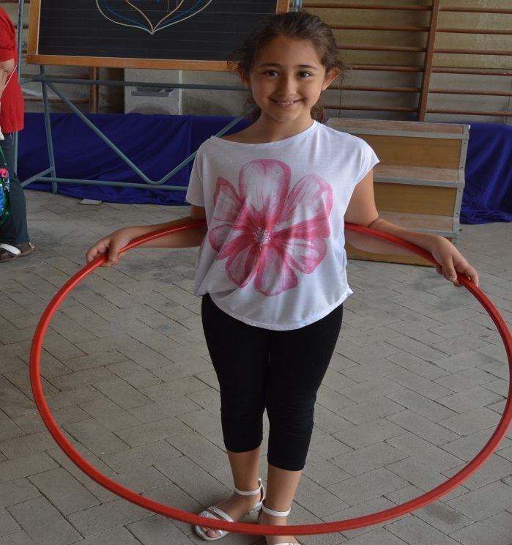
Riportare la persona al centro e alla sua origine Riconoscere l’esperienza della personale finitezza riaffermando il senso del limite per ritornare al valore dell’umiltà

Slide 3
Dare spazio a uno stile di pensiero che sappia andare oltre la superficie del reale e giungere ai livelli profondi della vita dove nascono le nuove forze e sbocciano i programmi di vita

Slide 4
Decifrare il passato e cooperare alla creazione di una nuova realtà ancora in germe superare gli schemi imposti alla vita per vivere liberi dalle catene della routine, della ripetizione, del funzionamento superficiale

Slide 5
Comunicare il desiderio di condividere il sapere personale e altrui….la sua umanità mettendosi nella dimensione dell’ascolto e del silenzio empatico
Evitare logiche strumentali che scherniscono in virtù del «potere»

Slide 6
Educare non è informare o veicolare «dati» culturali
ma rinegoziare il valore e il significato delle informazioni e della cultura

Slide 7
Rinegoziare «regole» e/o «indicazioni» per l’agire
Rinegoziare per «ricostruire» e «risignificare» il vissuto

Slide 8
Rapporto educativo creativo – dinamico e vivo
da cui scaturisce l’entusiasmo e la passione di imparare ad apprendere attraverso la «vita»

Slide 9
Metodo dialogico autentico
da cui sgorga l’incontro umano
«a parlare è la vita: ad attrarre è sempre il vivente e una persona riesce affascinante per la sua vitalità» FROMM

Slide 10
EDUCATORE è «evento umano» che si manifesta nel dialogo creativo ATTRAENDO, COLORANDO DI NOVITA’ LA VITA, VALORIZZANDO OGNI AVVENIMENTO, PROMUOVENDO OGNI PICCOLEZZA, SIGNIFICANDO OGNI SITUAZIONE ORDINARIA

Slide 11
EDUCATORE è colui che insegna ad amare la vita: «è maestro e testimone di positività, di apertura e di sviluppo verso ogni forma di esistenza…riconosce le difficoltà ma non si lascia fagogitare…le gestisce
«rappresenta per chi cresce il mondo dell’amore e della creazione e non quello dell’odio e della distruzione» Isaacs

Slide 12
EDUCATORE è colui che non ha paura di vivere, di crescere e di amare anche quando si sente solo, stanco, incompreso, abbandonato, giudicato, inutile…ha un progetto che non abbandona a nessuno:
LA VITA DA VIVERE E DA CONSEGNARE CON LA CONSAPEVOLEZZA DEL LIMITE E DELLA POSSIBILITA’

Slide 13
Educare oggi significa ASSUMERE UNO STILE DI VITA da adulti che «camminano accanto consapevoli di aver già percorso un tratto di strada e certi di non essere arrivati»

Slide 14
Educare oggi significa LIBERARE la libertà dei ragazzi dagli imbrogli di una società consumista ed edonista

Slide 15
Educare oggi significa FORMARE E TEMPRARE il carattere, insegnare a riconoscere che i sacrifici e/o le rinunce non sono «esaltazioni del passato» ma condizioni di vita per chi persegue un progetto, un ideale o una meta di vita

Slide 16
Educazione è PROGETTO APERTO che coinvolge persone, istituzioni, strutture e definisce CULTURE e POLITICHE ESISTENZIALI e SOCIALI

